Slide 1
«Психологическое исследование Памяти, Мотивации
в целях реализации проекта
«Развитие и формирование функциональной грамотности обучающихся 7 классов образовательных организаций Сунтарского улуса (района)»
Отдел воспитания и дополнительного образования –
ведущий специалист Наталья Амбросьевна

Slide 2
Приказ «О создании группы педагогов - психологов»

Slide 3
Всего обучающихся 7 классов по Сунтарскому улусу (району) - 380

Slide 4
Приказ «О проведении психологического исследования обучающихся 7 классов в ОО» - Память

Slide 5
Методика запоминания 10 слов А.Р. Лурия предназначена для оценки состояния произвольной вербальной памяти
Стимульный материал 10 слов, не связанных между собой, по смыслу и эмоционально нейтральных. Инструкция: "Я назову слова, которые вы должны запомнить. После того, как я их назову, Вы их повторите в любом порядке".
Слова читаются четко, без эмоциональной окраски, с интервалом времени между словами в 1 с. Цифры в протоколе запоминания отражают порядок воспроизведения слов. После первого воспроизведения слов пациентом независимо от его результата необходимо сказать следующее: "Процедура исследования такова, что я еще раз повторяю эти слова, которые Вы запомнили в первый раз и которые Вы запомните сейчас". Слова предъявляются столько раз, сколько необходимо, чтобы респондент их полностью запомнил в любой последовательности, но не более 5 раз. Исследование прекращается после 5-го воспроизведения независимо от его результатов или раньше, после того как больной воспроизвел все слова. Отсроченное воспроизведение оценивается через 50-60 мин, респондент об этом не предупреждают. В этот период выполняют другие тесты, однако иные методики, направленные на оценку мнестических функций, желательно в это время не проводить.
Наиболее часто используют следующий набор слов: Лес, Хлеб, Окно, Стул, Вода, Конь, Гриб, Игла, Мед, Огонь.

Slide 6
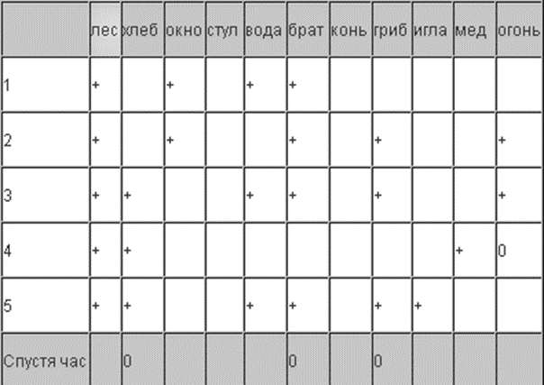
По этому протоколу может быть составлена "кривая запоминания". Для этого по горизонтальной оси откладываются номера повторения, а по вертикальной — число правильно воспроизведенных слов.
Оцениваемые параметры:
1. Объем непосредственного воспроизведения количество слов, воспроизведенных после 1-го предъявления (норма 7 2 слова).
2. Объем отсроченного воспроизведения (долговременной памяти) количество слов, воспроизведенных через 50-60 мин.
3. Эффективность запоминания на основании полученных результатов строится график ("кривая запоминания"), отражающий динамику запоминания 10 слов (объем отсроченного запоминания не включается). Оценивается характер "кривой запоминания": платообразный, ломаный, возрастающий и др.

Slide 7
ОУ 27 | лес | хлеб | окно | стул | вода | конь | гриб | игла | мед | огонь | общее | 50-60мин.
321 обучающихся | 481 | 526 | 539 | 526 | 342 | 262 | 251 | 271 | 268 | 303 | 2831 | 2144
56%
13%

Slide 8
Приказ «О проведении психологического исследования обучающихся 7 классов в ОО» - Мотивация

Slide 9
Методика изучения мотивации учения подростков
(М.И. Лукьянова, Н.В. Калинина)
(для учащихся 7-го класса)
Обработка результатов
Предложения 1, 2, 3, входящие в содержательный блок I диагностической методики, отражают такой показатель мотивации, как личностный смысл учения. Предложения 4, 5, 6 входят в блок II и характеризуют другой показатель мотивации — способность к целеполаганию.
Блок III анкеты (предложения 7, 8, 9) указывает на иные мотивы.
Каждый вариант ответа в предложениях названных блоков обладает определенным количеством баллов в зависимости от того, какой именно мотив проявляет себя в предлагаемом ответе (табл. 10).
Внешний мотив — 0 баллов.
Игровой мотив — 1 балл.
Получение отметки — 2 балла.
Позиционный мотив — 3 балла.
Социальный мотив — 4 балла.
Уровень мотивации | Показатели мотивации |  |  | Сумма баллов итогового уровня мотивации
 | I | II | III
I очень высокий уровень мотивации учения | 27—29 | 25—29 | 20—23 | 70—81
II высокий уровень мотивации учения | 24—26 | 20—24 | 16—19 | 58—69
III нормальный (средний) уровень мотивации учения | 18—23 | 13—19 | 10—15 | 39—57
IV сниженный уровень мотивации учения | 10—17 | 6—12 | 4—9 | 18—38
V низкий уровень мотивации учения | до 9 | до 5 | до 3 | до 17

Slide 13
Спасибо за внимание!

